Slide 1
TIẾNG VIỆT 1
Tập 1
Tuần 12
Bài 60: en – et

Slide 2


en
Bài 60
et

Slide 3
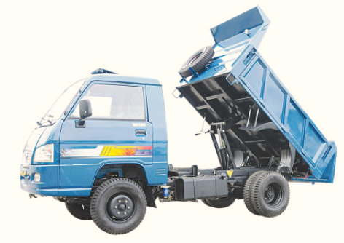


Slide 4

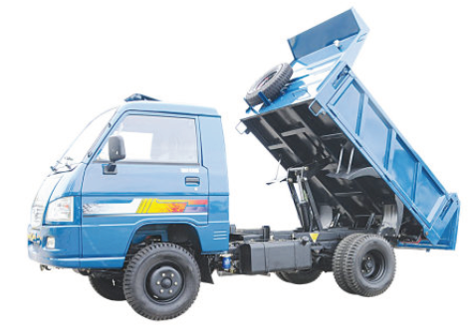




1: Làm quen
ben
en
xe ben

Slide 5
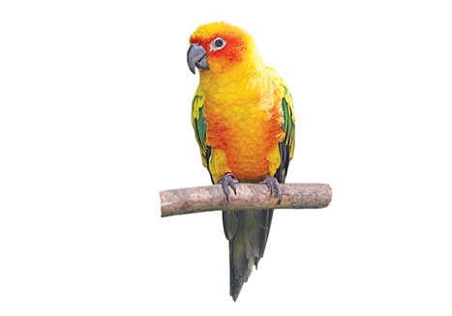

Slide 6




1: Làm quen
vẹt
vẹt
et

Slide 7
xe ben
vẹt
en
et

Slide 8


en
So sánh:
et

Slide 9

Bảng gài
en
xe ben
et
vẹt

Slide 10
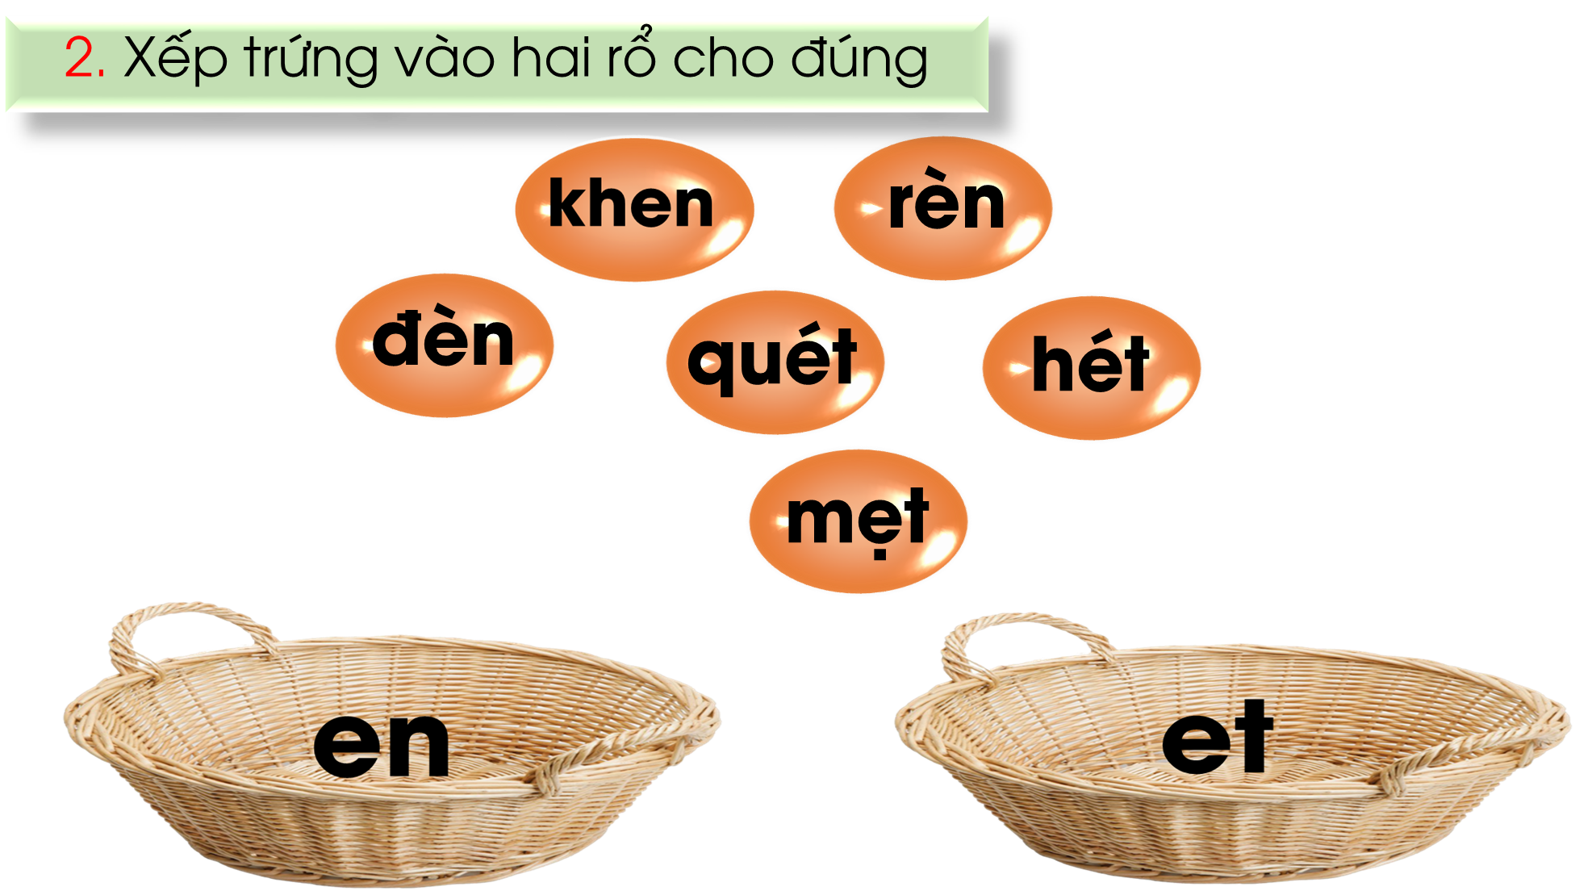


Slide 11


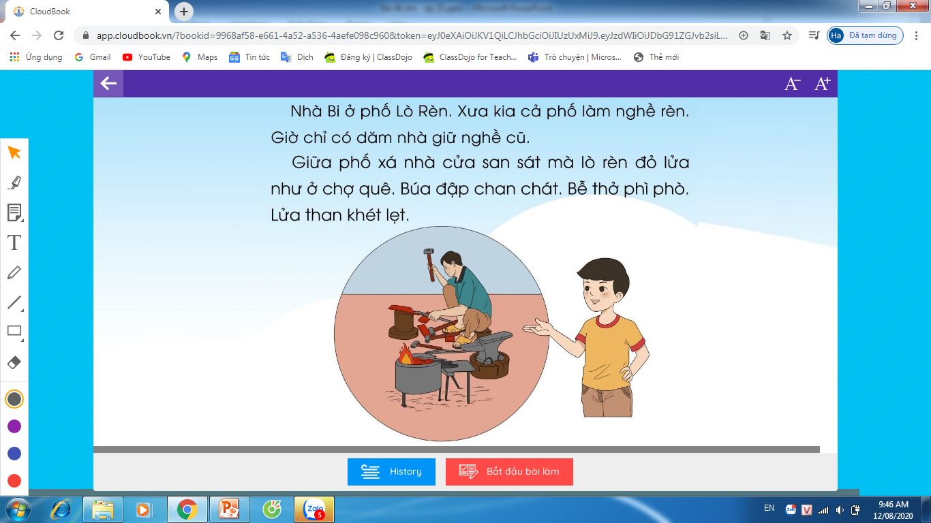

khen
rèn

Slide 12


đèn

Slide 13



Slide 14

quét

Slide 15


hét
mẹt

Slide 16

TRÒ CHƠI
LƯỢM TRỨNG
Cách chơi:
- Có 6 quả trứng tương ứng với các tiếng có chứa vần en, et.
- Chia lớp làm 2 đội, mỗi đội sẽ cử đại diện lên lượm trứng chứa vần tương ứng xếp vào 2 rổ cho đúng.

Slide 17









2. Xếp trứng vào hai rổ cho đúng

Slide 18
Tìm tiếng ngoài bài
có chứa vần:
en
et

Slide 19



Tập đọc

Slide 20


Slide 21

Tập đọc

Slide 22

Từ khó
dăm nhà
phì phò
san sát
khét lẹt
chan chát

Slide 23
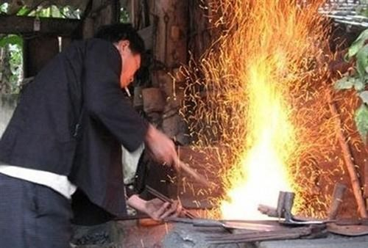
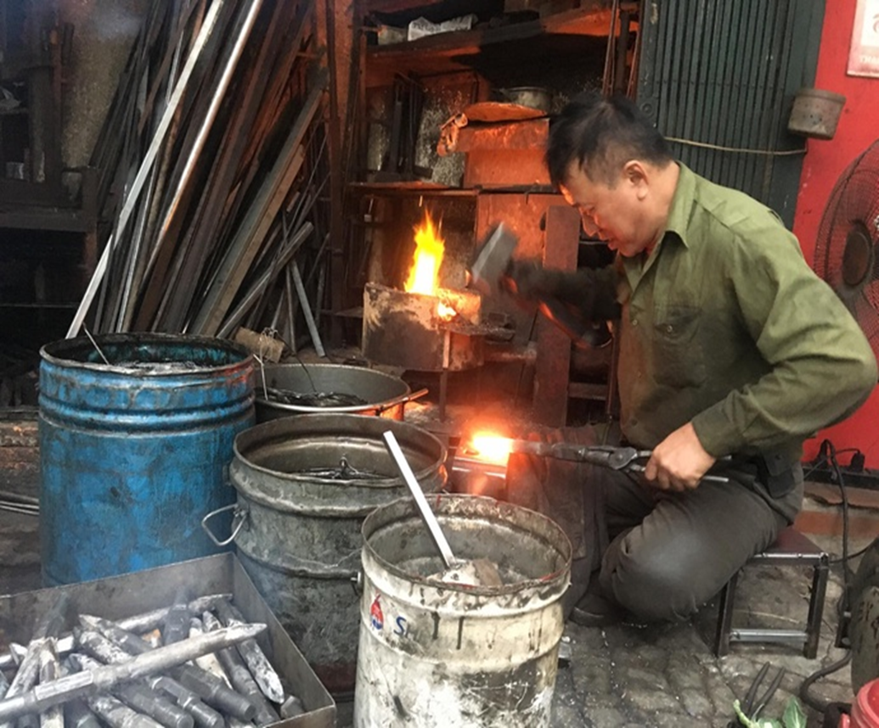

Nghề rèn

Slide 24
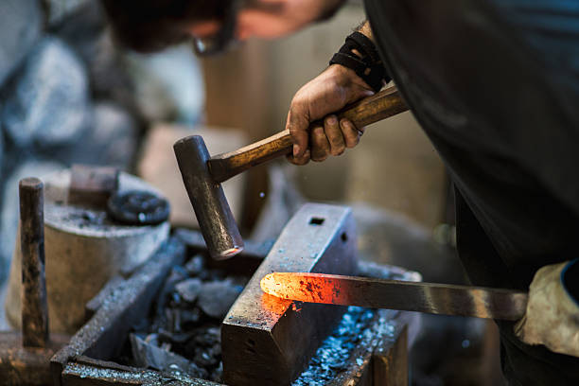
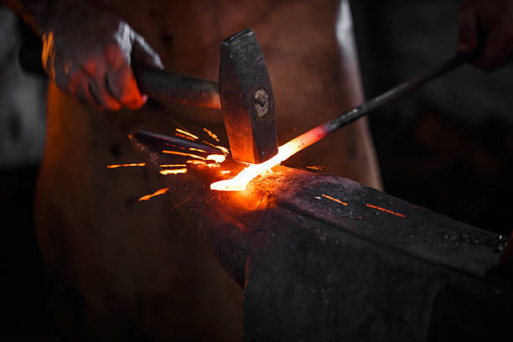
Nghề rèn

Slide 25
Luyện đọc câu
2
1
3
4
5
6
7

Slide 26
Chia đoạn
1
2

Slide 27
Tập đọc

Slide 28


Tìm hiểu bài

Slide 29
Tập đọc
Nhà Bi ở đâu?

Slide 30
Nhà Bi ở phố Lò Rèn.

Slide 31


? Ý nào đúng
a) Giờ thì cả phố làm nghề rèn.
b) Lò rèn ở phố đỏ lửa như ở chợ quê.

